Slide 1
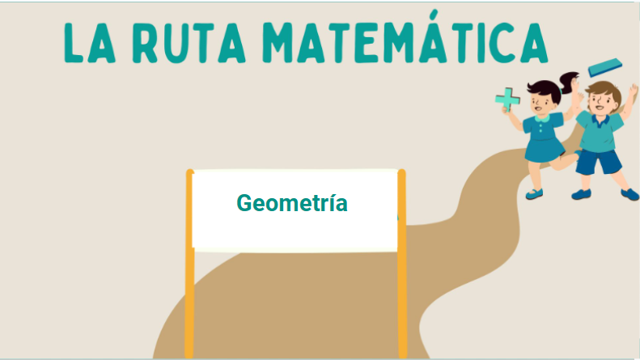


LA RUTA MATEMÁTICA
GEOMETRÍA 2D
(agregar dibujos)

Slide 2
IMPORTANTE: Información sólo para tutor/a
PLANIFICACIÓN TUTORÍA
Propósito: Guiar a los estudiantes en la comprensión profunda del concepto de superficie y el cálculo de
su área, reconociendo la importancia de medir en unidades cuadradas.
Objetivos de la Clase
1. Entender qué es una superficie y el área asociada.
2. Identificar que el área se mide en
unidades cuadradas.
Conceptos Clave
1. Superficie.
2. Área.
3. Unidad de longitud cuadrada.

Slide 3
IMPORTANTE: Información sólo para tutor/a
PLANIFICACIÓN TUTORÍA
Consejos para realizar la sesión
Cuando realices la sesión, déjale claro al estudiante la pequeña diferencia entre superficie y área. Lo importante de aquello es que el primero se refiere al concepto general de ocupar un espacio en tanto que el segundo es la medición de esa superficie.
No olvides recalcar que la medición del área es mediante unidades de longitud cuadradas a diferencia del perímetro. Activa su curiosidad entusiasmando al estudiante que en la siguiente sesión entenderán aquello.
Frecuentemente los estudiantes confunden área y perímetro. Ello se manifiesta en que tras calcularlos, el resultado mayor se lo asignan al área y el menor al perímetro. Por ello en el ejemplo de la diapositiva 14 también calcule el perímetro para evidenciar que eso puede no ser así.

Slide 4
IMPORTANTE: Información sólo para tutor/a
PLANIFICACIÓN TUTORÍA
Consejos para realizar la sesión
Además, con el ejemplo anterior, recalca dos cosas que los estudiantes suelen no
entender:
1. Dos figuras pueden poseer misma área pero tener distinta forma.
2. Tener la misma área no implica que el perímetro sea igual.

Slide 5
IMPORTANTE: Información sólo para tutor/a
PLANIFICACIÓN TUTORÍA
Para Complementar
Pídele a tu estudiante que investigue cuál es área y perímetro de tres países que le gustaría visitar. Realiza lo mismo y en la siguiente sesión comparen sus hallazgos.
Preguntas de Cierre
1. ¿Cuál es la diferencia entre área y perímetro?
2. ¿Cómo mides la superficie?
3. ¿Cómo puedes calcular el área?

Slide 6
SESIÓN 9

Slide 7
Qué evalúa el MINEDUC (información para TUTOR/A)
OA23 4to
Demostrar que comprenden el concepto de área de un rectángulo y de un cuadrado:
• reconociendo que el área de una superficie se mide en unidades cuadradas
• seleccionando y justificando la elección de la unidad estandarizada (cm² y m2)
• determinando y registrando el área en cm² y m² en contextos cercanos
• construyendo diferentes rectángulos para un área dada (cm² y m²) para demostrar que distintos rectángulos pueden tener la misma área

Slide 8
✨Objetivos de hoy✨
Entender qué es una superficie y el área asociada.
Identificar que el área se mide en unidades cuadradas.
Notes:
NOTAS PARA TUTOR/A

Slide 9
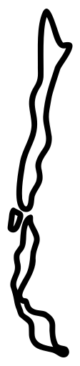
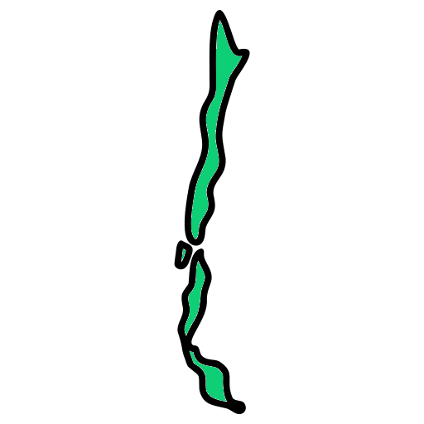
Superficies
Ya habíamos hablado del largo de Chile
¿Pero cuál es la superficie que cubre?
4.600 km
756.626 km²
Notes:
NOTAS PARA TUTOR/A
Que las animaciones guíen la converasción

Slide 10
Superficies
Pero primero que todo,
¿Qué entiendes por superficie?
756.626 km²
¿Cómo la calcularías y por qué aparece un sobre ² la unidad de medida?
Notes:
NOTAS PARA TUTOR/A
Dejar las preguntas planteadas y pasar a la siguiente diapo

Slide 11
Superficies
¿Qué entiendes por superficie?
Se puede definir como todo lo interior dado por los límites de la figura.
En este caso los límites serían las fronteras y su superficie toda su extensión en paisajes, ciudades, etc.
756.626 km²

Slide 12
Superficies
Con eso en mente, volvemos a la pregunta sobre
¿cómo la calcularías y por qué aparece un sobre ² la unidad de medida?
¡Veamos unos ejemplos!
756.626 km²
Notes:
NOTAS PARA TUTOR/A
Dejar las preguntas planteadas y pasar a la siguiente diapo.

Slide 13
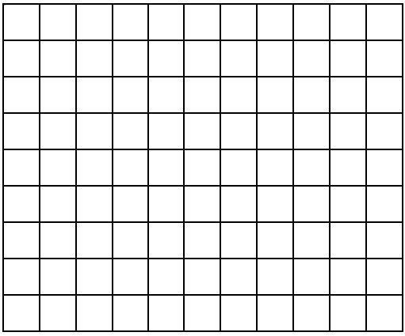
Superficies
Miguel construyó una estructura en su jardín para cubrirla de enredaderas,
¿cuál es la superficie que tiene para ello?
1
2
Para ello contemos los que
cubren la superficie
3
4
Viendo lo anterior ¿cuántos
cubren la superficie?
5
9
6
7
¡Multipliquemos las cantidades!
8
9
1
2
3
4
5
6
7
8
9
10
11
11
Notes:
NOTAS PARA TUTOR/A
Introducir la idea de área por medio de los cuadraditos
Dejar que deduzca cómo calcula superficie multiplicando los cuadrados

Slide 14
Superficies
Miguel construyó una estructura en su jardín para cubrirla de enredaderas,
¿cuál es la superficie que tiene para ello?
Sabiendo que son 99
11 x 9 =
99
9
Decimos que tiene 99 unidades cuadradas
11
Notes:
NOTAS PARA TUTOR/A
Introducir la idea de área por medio de los cuadraditos
Dejar que deduzca cómo calcula superficie multiplicando los cuadrados

Slide 15
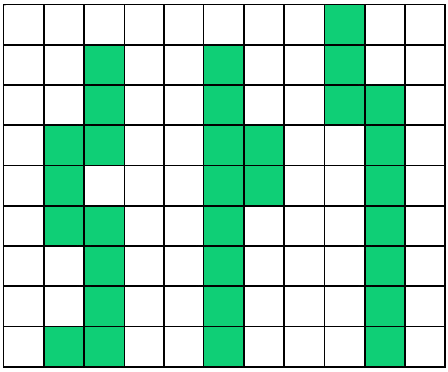
Superficies
Si con el tiempo las enredaderas tomaron la siguiente forma…
¿Cómo podemos saber la superficie que cubren?
9
Para ello debemos introducir el concepto de área
11
Notes:
NOTAS PARA TUTOR/A
Dar el espacio para que el pupilo responda.

Slide 16
Área
El área de una figura geométrica es la medición de su superficie
(Similar a como la longitud mide la distancia entre puntos)
Para ello, utilizamos unidades cuadráticas como cm², m², km², entre otras
(En la próxima sesión entenderemos por qué queda el ²)
756.626 km²
Notes:
NOTAS PARA TUTOR/A
Dar el espacio para que el pupilo responda.

Slide 17
Área
Volviendo a la situación de Miguel
Cada _ tiene una superficie cuya área es de 100 cm²
¿Cuál es el área cubierta en cm² por las enredaderas?
Contamos cada _, resultando en 31
9
Por lo tanto el área es
31 x 100 cm² =
3.100 cm²
11
Notes:
NOTAS PARA TUTOR/A
Dar el espacio para que el pupilo responda.

Slide 18
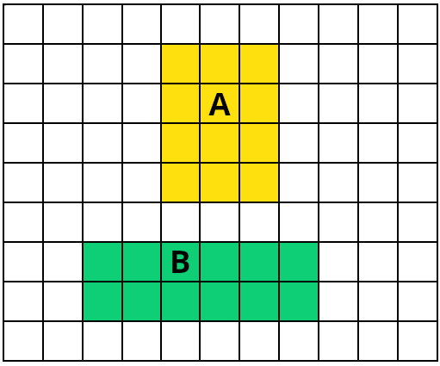
Veamos más ejemplos
¿Cuál es el área de cada figura si cada _ mide 1 cm² ?
A) Tiene 12 cuadrados, entonces
12 x 1 cm² = 12 cm²
B) Tiene 12 cuadrados, entonces
12 x 1 cm² = 12 cm²
¿Qué concluimos del ejemplo?
¡Figuras pueden tener misma área pero distinta forma!
Notes:
NOTAS PARA TUTOR/A
Enfatizar en la conclusión final de que se puede tener igual área pero distinta forma.

Slide 19

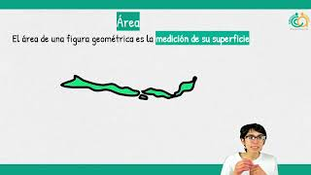
¡Resumen de hoy!

Slide 20
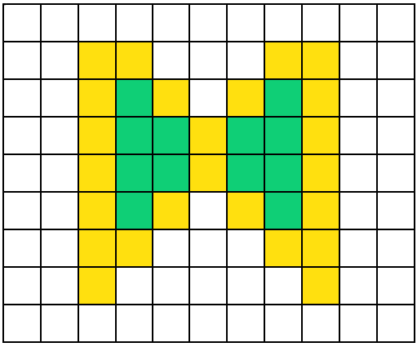
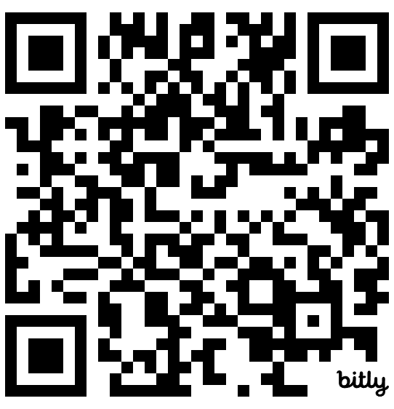
¡Ahora es tu turno!
¿Cuál es el área de cada color y del total de la figura si cada _ mide 1 cm² ?
RESPONDER ACÁ:
https://forms.gle/bt4V2K43wXGk1Eyh7

Slide 21
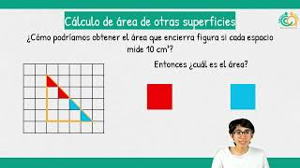
¡Reforcemos lo aprendido!

